Slide 1
SETMANA DEL 8 AL 12 DE JUNY
JA ARRIBA L’ESTIU!

Slide 2
APRENDRE A SER I A ACTUAR D’UNA MANERA CADA VEGADA MÉS AUTÒNOMA
JUGUEM AMB L’AIGUA I EL GEL
Ja queda poc perquè comenci l’estiu, i amb ell la calor. Perquè pugueu gaudir d’aquests dies més calorosos i d’aquestes tardes més llargues, us proposo que cliqueu el següent enllaç on trobareu un recull de jocs perfer amb aigua i gel.
https://totnens.cat/28-activitats-daigua-i-gel-per-jugar-a-lestiu/

Slide 3
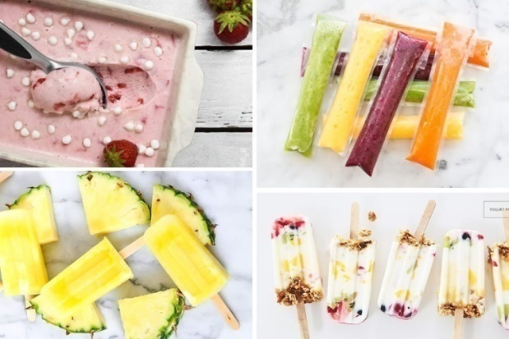
CUINEM TOTS JUNTS
Amb aquesta caloreta no em direu que no us ve de gust menjar coses fresquetes... Que us semblaria poder menjar de postra un saludable gelat de fruita natural? Voleu saber la recepta?
En el següent enllaç trobareu diferents receptes per fer gelats amb fruites naturals.
https://totnens.cat/gelats-per-fer-a-casa/

Slide 4
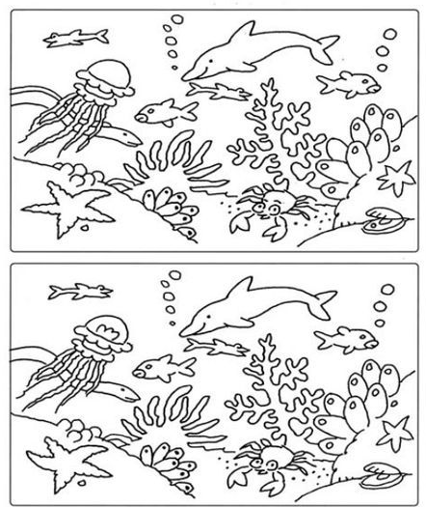
APRENDRE A PENSAR I A COMUNICAR
Juguem a buscar diferències?

Slide 5
Ajuda la princesa a creuar aquest laberint tan perillós per poder retrobar-se amb el seu gatet.

Slide 6
JUGUEM AMB EL BOTLÒGIC
Programa a aquest divertit robotet perquè vagi pel camí correcte.
https://botlogic.us/#sthash.3U3yDWnE.gjaT0BdE.dpbs

Slide 7
BUSCA LES DUES PARAULES IGUALS

Slide 8
ENDEVINA, ENDEVINALLA...

Slide 9
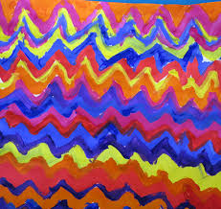
GRAFISME CREATIU
Com són les onades del mar? Creus que podries dibuixar-les? Pots utilitzar qualsevol material: pintura, ceres, dits, pinzell, guixos...

Slide 10
MÚSICA
La proposta per aquesta setmana és que us graveu en vídeo cantant la cançó "Escriurem" d'en Miki Núñez, tota sencera o a trossets, sols o en família, i que ens ho feu arribar al mail perepuig@escolalesroquesblaves.cat
Us passo l'enllaç de la cançó original i de la versió instrumental per cantar-la a sobre.
Original: https://www.youtube.com/watch?v=PoGFiOjfQvY
Instrumental: https://www.youtube.com/watch?v=gh08e9grifg
La idea és fer un muntatge de comiat del curs amb fragments dels nens i nenes de l'escola que s'animin a enviar la seva actuació.

Slide 11
ENGLISH

Slide 12
APRENDRE A DESCOBRIR I TENIR INICIATIVA
Cantem amb la Dàmaris Gelabert “Comença l’estiu” i “Anem a la piscina”
https://www.youtube.com/watch?v=d3NWWRsgO3k
https://www.youtube.com/watch?v=oPTr1ViMfXE
Vols saber què fa la bruixa avorrida durant les seves vacances?
https://www.youtube.com/watch?v=lqsCA43SCIs

Slide 13
APRENDRE A CONVIURE I HABITAR EL MÓN REPTE DE RETORN (podeu enviar el retorn d’aquesta activitat al mail rosaraja@escolalesroquesblaves.cat
Quines ganes que tinc de retrobar-me amb els meus amics... Quantes vegades ho deveu d’haver pensat.
En el següent enllaç podreu trobar uns quants jocs cooperatius per jugar amb els vos tres amics i amigues ara que ja ens podrem retrobar... Grava un àudio explicant quin és el joc que més t’agrada i perquè.
http://www2.peretarres.org/campanyamcec0203/d3_cooperatius.html

Slide 14
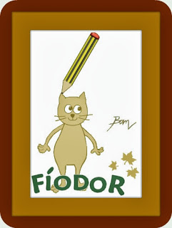
ALTRES ENLLAÇOS D’INTERÈS
EDU365 juga amb en Fiodor
http://ntic.educacion.es/w3/eos/MaterialesEducativos/mem2008/fiodor/activida es/archivos/

